Slide 1
Juguemos con los números conectados
Coordinación 1º y 2º
Matemáticas
1º básico, 2020

Slide 2
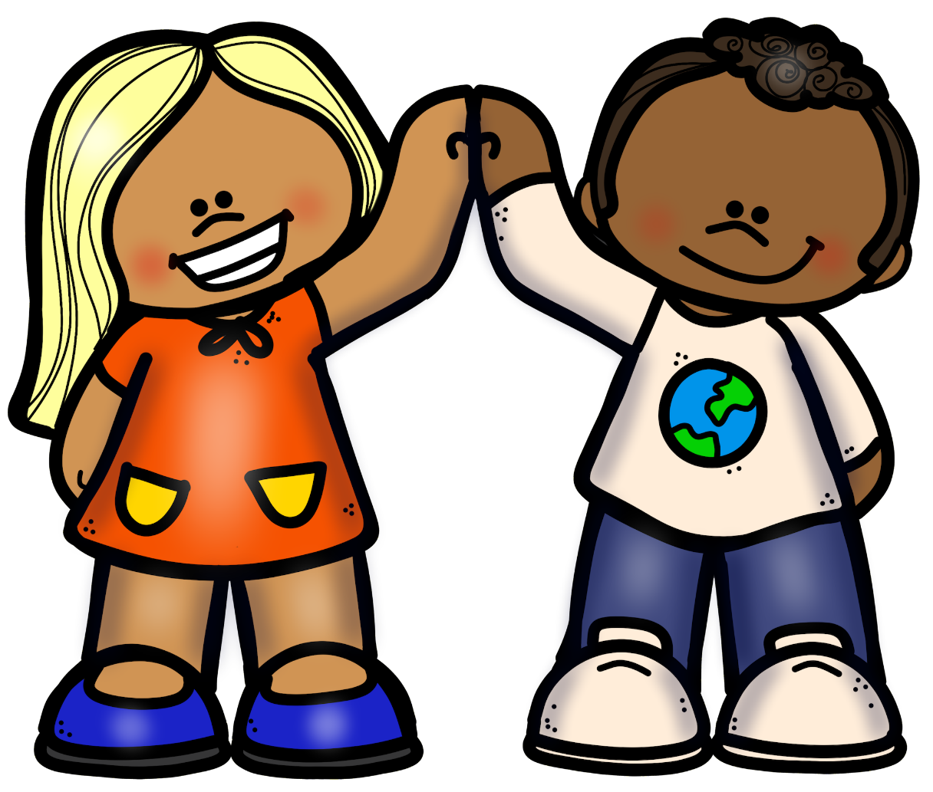
¡Vamos a crear nuestro propio material!

Slide 3
¿Qué vas a necesitar?

Slide 4
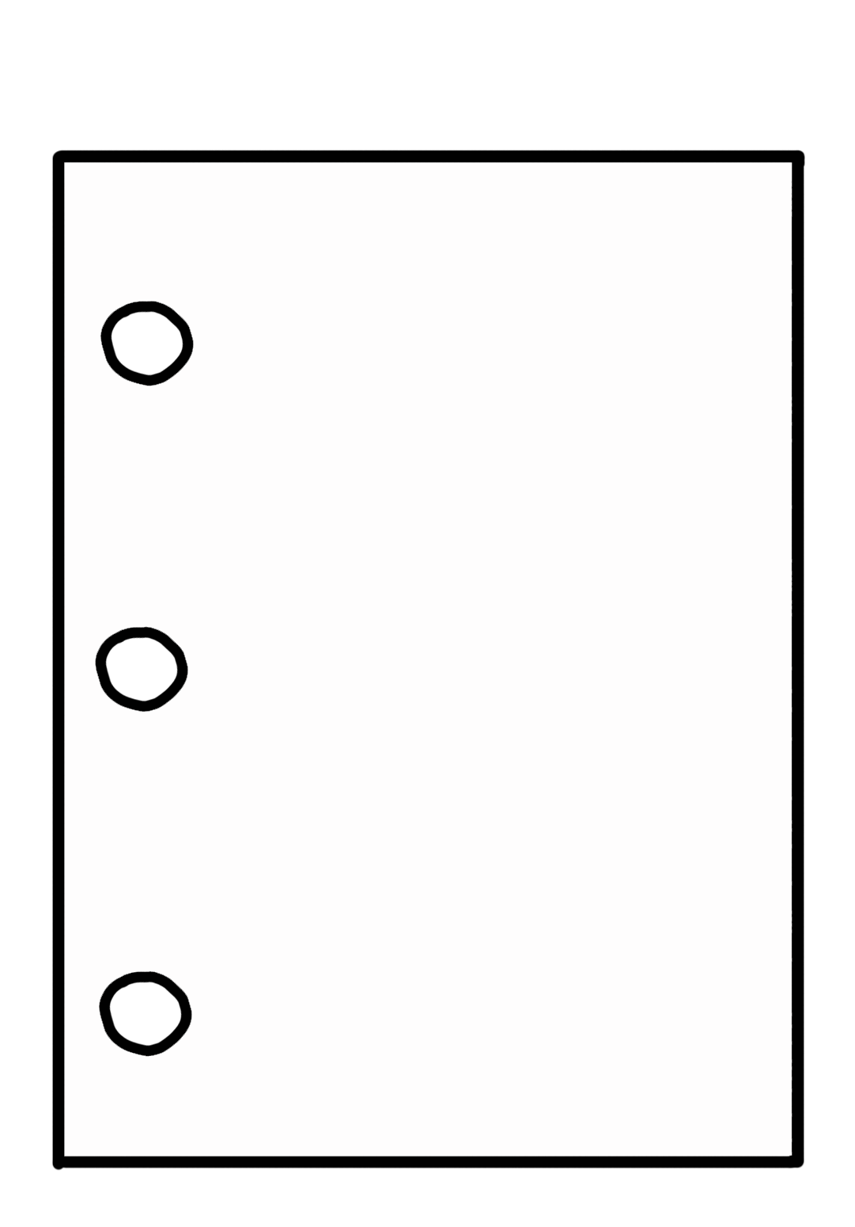
Una hoja blanca.

Slide 5
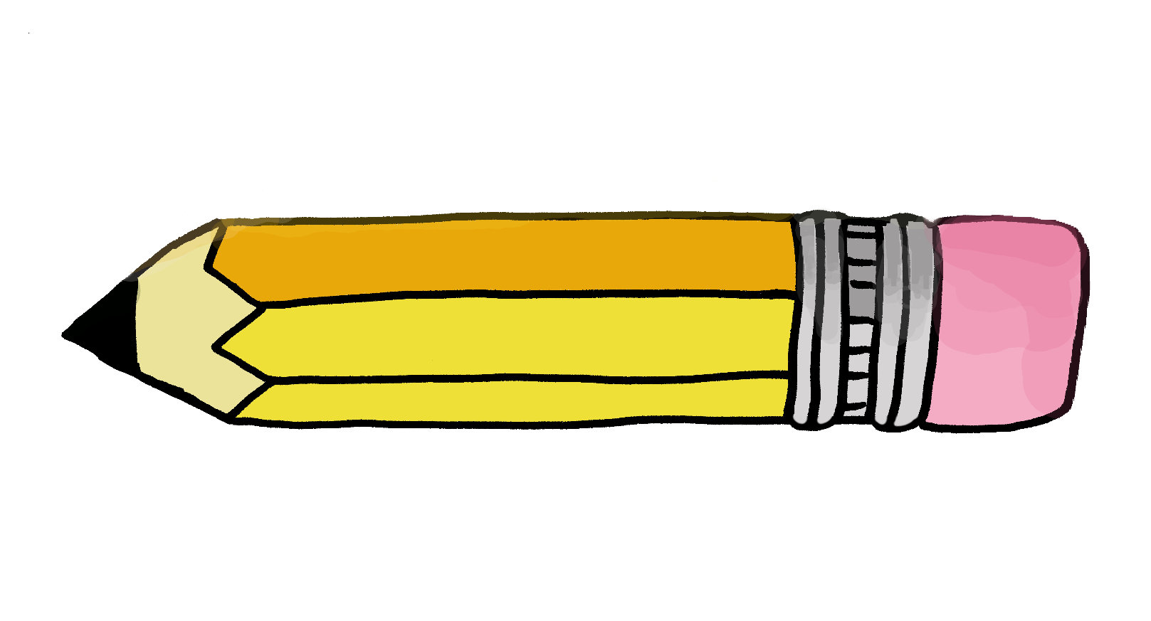
Lápiz grafito y lápices de colores.

Slide 6
Tijeras.
Un vaso plástico, o una taza, o un frasco.

Slide 7
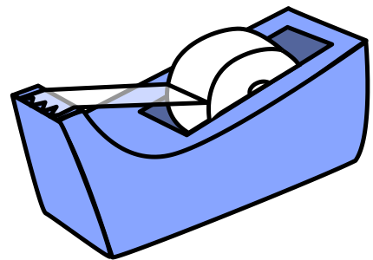
Pegamento (solo si es necesario para decorar)

Slide 8
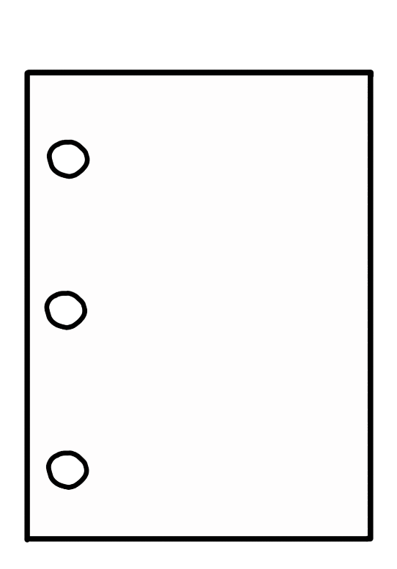
Ahora que tienes los materiales, vamos a comenzar.
1. Elige un color y pinta la hoja por un lado.
2. Elige un color diferente y pinta la hoja por el otro lado.

Slide 9
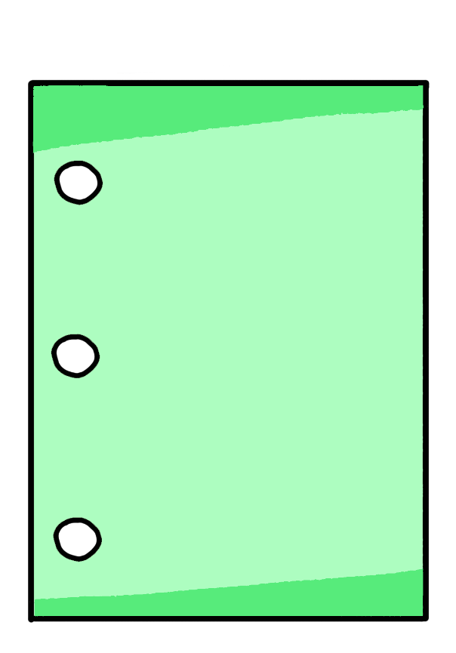
3. Dibuja 10 cuadrados, de 3 cm aproximadamente, por un lado de la hoja. (puedes ayudarte con una regla).
4. Recorta los cuadrados.

Slide 10
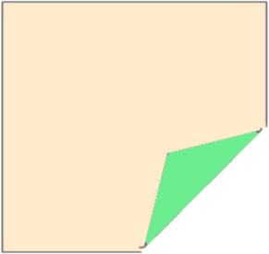
Como resultado, deberías tener 10 cuadrados de diferente color por cada lado.
Estos cuadrados serán tus fichas bicolor.
* Si lo deseas, puedes decorar tu vaso plástico o frasco con papeles de colores, pintura o diseñando una hoja para forrarlo.

Slide 11
Ahora que tenemos nuestro material…
…¡vamos a jugar!

Slide 12
Ejemplo:
1. Toma una cantidad de fichas, en este caso 5.
2. Ponlas dentro de tu recipiente (vaso, taza o frasco).
3. Toma con una mano el recipiente y con la otra mano tápalo.
4. Agita el recipiente y deja caer sobre la mesa las fichas bicolor.

Slide 13
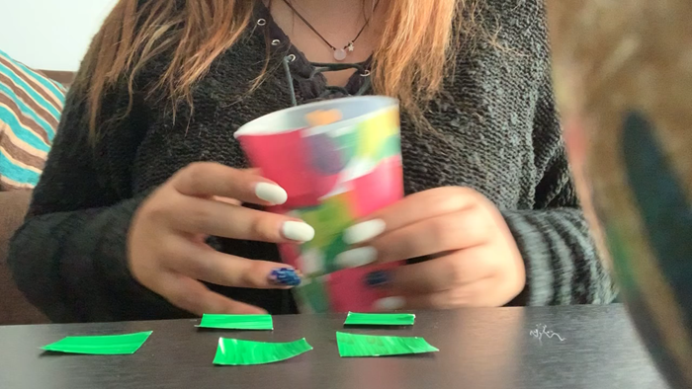
Observa el siguiente video
Se obtuvo 2 rosadas y 3 fichas verdes .
Entonces: 2 y 3 hacen 5.

Slide 14
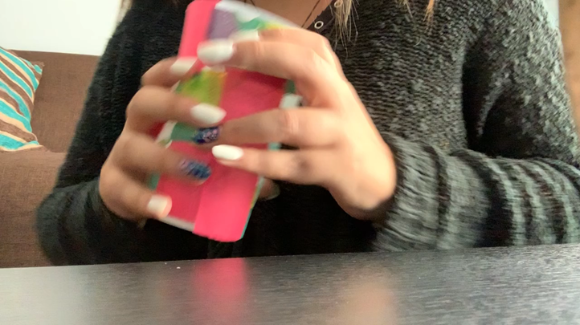
Vuelve a intentarlo…
mirando ahora este video.
Esta vez se obtuvo 1 ficha rosada y 4 verdes.
Entonces: 1 y 4 hacen 5.

Slide 15
Ahora te toca a ti.
…¡vamos a jugar!

Slide 16
1. El todo será 8, descubre las partes.
Pon 8 fichas en el recipiente y completa la tabla.
Pinta los círculos de los colores de tus fichas.
 | y |  | hacen | 8
 | y |  | hacen | 8
 | y |  | hacen | 8
 | y |  | hacen | 8

Slide 17
1. El todo será 4, descubre las partes.
Pon 4 fichas en el recipiente y completa la tabla.
Pinta los círculos de los colores de tus fichas.
 | y |  | hacen | 4
 | y |  | hacen | 4
 | y |  | hacen | 4
 | y |  | hacen | 4

Slide 18
1. El todo será 10, descubre las partes.
Pon 10 fichas en el recipiente y completa la tabla.
Pinta los círculos de los colores de tus fichas.
 | y |  | hacen | 10
 | y |  | hacen | 10
 | y |  | hacen | 10
 | y |  | hacen | 10

Slide 19
¡Lo hiciste muy bien!
Ahora puedes jugar con otras cantidades.

